Slide 1
MVC 패턴과
SPA & PWA
Ad soft 4주차 교육 과정 – 김은비 사원

Slide 2
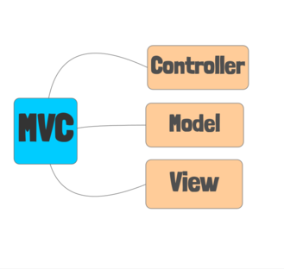
MVC (Model–View–Controller)
MVC 패턴은 Model, View, Controller 의 합성어로 어플리케이션을 세가지 역할로 구분한 소프트웨어 디자인 패턴이다
* 디자인 패턴이란 경험 많은 객체 지향 소프트웨어 개발자들이 사용하는 모범 사례를 나타내며 소프트웨어 개발자들이 소프트웨어 개발 과정에서 직면했던 공통적인 문제에 대한 해결 절차 및 방법이다
MVC 패턴은 프로그래밍을 할 때 전체적인 구조에 관련된 여러 디자인 패턴 중 하나이며, 비즈니스 로직(Model)과 UI로직(View)을 분리하여 가독성이 증가하고 유지보수가 용이하다

Slide 3
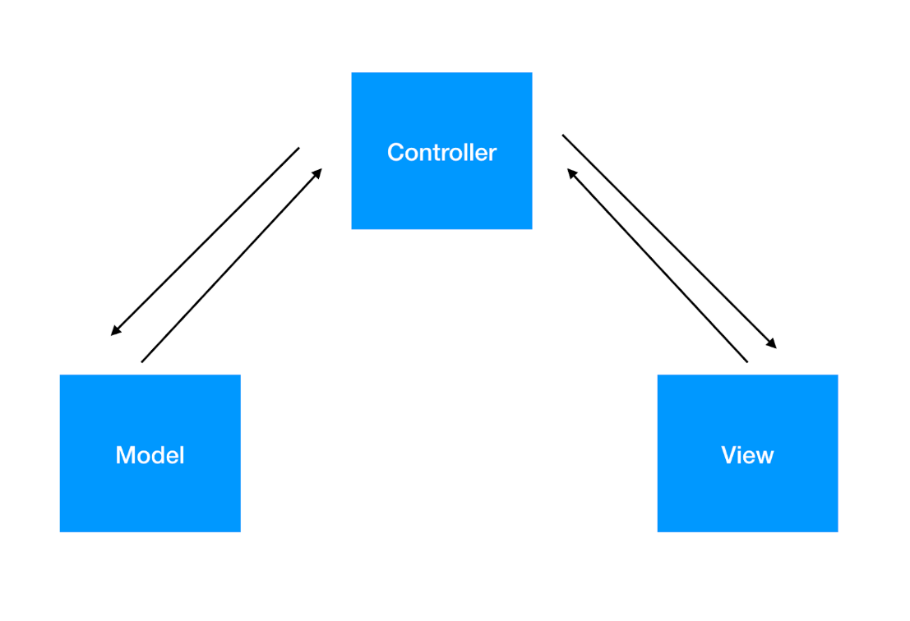
Model-View-Controller
브릿지 역할
컨트롤러(Controller)
일종의 조정자로 클라이언트의 요청을 받았을 때, 그 요청에 대해 업무를 수행하는 모델을 호출하고 또한 클라이언트가 보낸 데이터가 있다면 모델에 전달하기 쉽게 데이터를 가공하며 모델이 업무를 마치면 그 결과를 뷰에게 전달한다
모델(Model)
컨트롤러가 호출할 때, 요청에 맞는 역할을 수행한다. 비즈니스 로직을 구현하는 영역으로 응용프로그램에서 데이터를 처리하는 부분이며 DB에 연결하고 데이터를 추출하거나 CRUD 작업을 수행한다
뷰(View)
컨트롤러로부터 받은 모델의 결과값을 가지고 사용자에게 출력할 화면을 만드는 일을 하며 만들어진 화면을 웹 브라우저에 전송하여 웹 브라우저가 출력하게 한다. 사용자와의 상호작용을 위한 인터페이스를 표시하는 영역이다.
데이터, 자료
유저 인터페이스
Model과 View는 서로에 접근할 수 없다
데이터가 추가되면 Model 부분만 수정, UI가 수정되면 View 부분만 수정한다
Controller는 두 부분을 관장하기 때문에 일부 수정이 필요하나, 기존처럼 폼에서의 무분별한 하드 코딩이 필요 없다

Slide 4
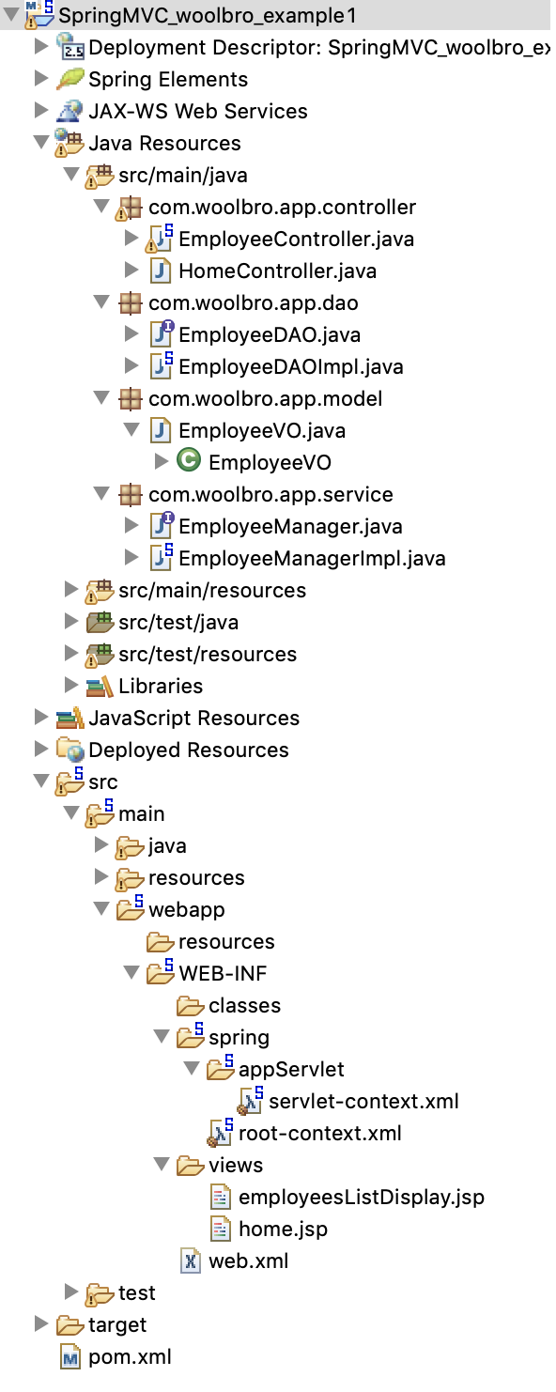
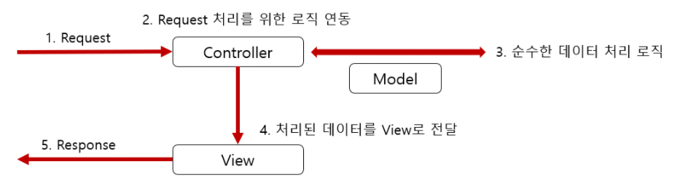
Java Spring MVC 구조
Controller
사용자의 Request는 특별한 상황이 아닌 이상 먼저 Controller를 호출하게 된다.
Controller는 데이터를 처리하는 존재를 이용하여 데이터(Model)를 처리하고 Response 할 때 필요한 데이터(Model)을 View쪽으로 전달하게 된다
Model
View

Slide 5
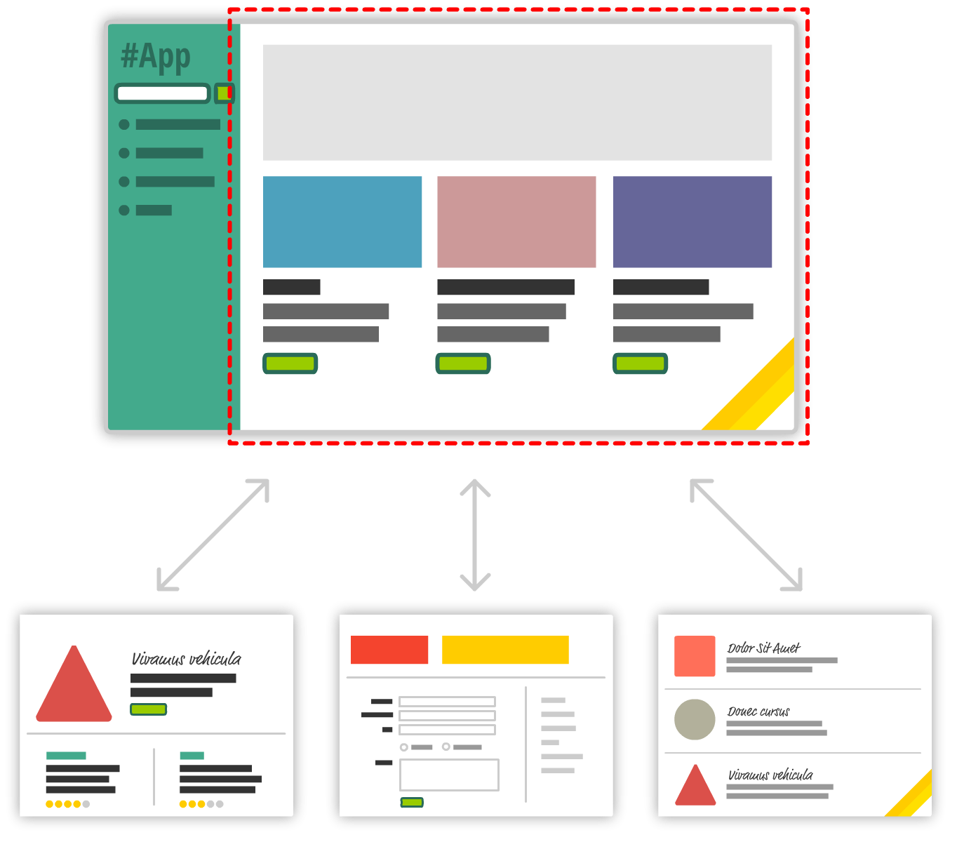
Single Page Application
SPA는 최초 한번 페이지 전체를 로딩한 이후부터는 DOM을 조작할 수 있는 자바스크립트를 이용하여 매번 새로운 페이지를 불러오지 않고 하나의 HTML 페이지를 동적으로 다시 작성하는 CSR(Client Side Rendering) 방식을 사용하며 사용자와 소통할 수 있는 웹 어플리케이션을 의미한다
SPA 이전의 기존 웹은 MPA(Multi Page Application)으로 브라우저의 요청 시 마다 서버로부터 리소스를 받아 해석하고 화면에 보여주며 SSR(Server Side Rendering) 방식이었다
https://www.a-mean-blog.com/ko/blog

Slide 6
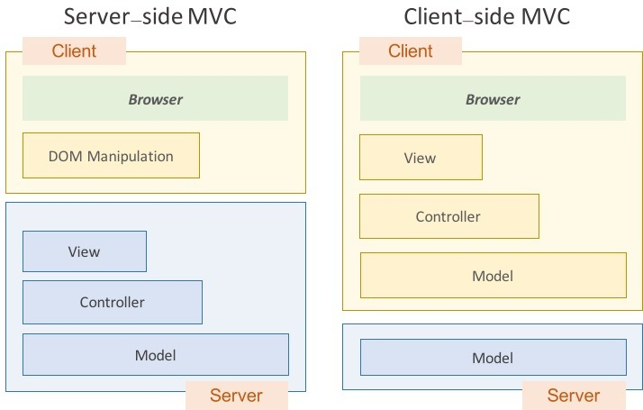
Rendering
SSR(Server Side Rendering) – 기존 MPA
브라우저는 단지 서버에 HTML을 요청한 후에 보여주기만 할 뿐, 요청에 대한 처리는 전부 서버에서 담당
CSR(Client Side Rendering) – 새로운 SPA
서버는 단지 JSON 파일을 보내주는 역할을 하고 HTML을 그리는 역할은 브라우저 측에서 자바스크립트로 수행

Slide 7
SPA의 장점
SPA의 단점
기존 형태의 웹이 주던 딱딱하고 끊기는 느낌을 주지 않으며 부드럽고 자연스러운 사용자 경험(UX)을 줄 수 있다
필요한 리소스만 부분적으로 로딩 하여 데이터를 적게 사용하며 모바일 네트워크에서도 빠른 속도로 렌더링이 가능하다
컴포넌트별 개발이 용이하여 생산성이 좋다
서버가 할 일을 대신하는 자바스크립트의 역할이 막중 해지며 규모가 커질수록 파일이 커진다
자바스크립트를 실행하지 않는 일반 크롤러(검색엔진) 에서는 페이지의 정보를 제대로 수집해 가지 못하는 SEO 문제가 있다
HTML 다운 + JS파일 + 각종 리소스 다운을 받을 후 브라우저에서 렌더링 하기 때문에 초기 구동 속도가 느리다

Slide 8
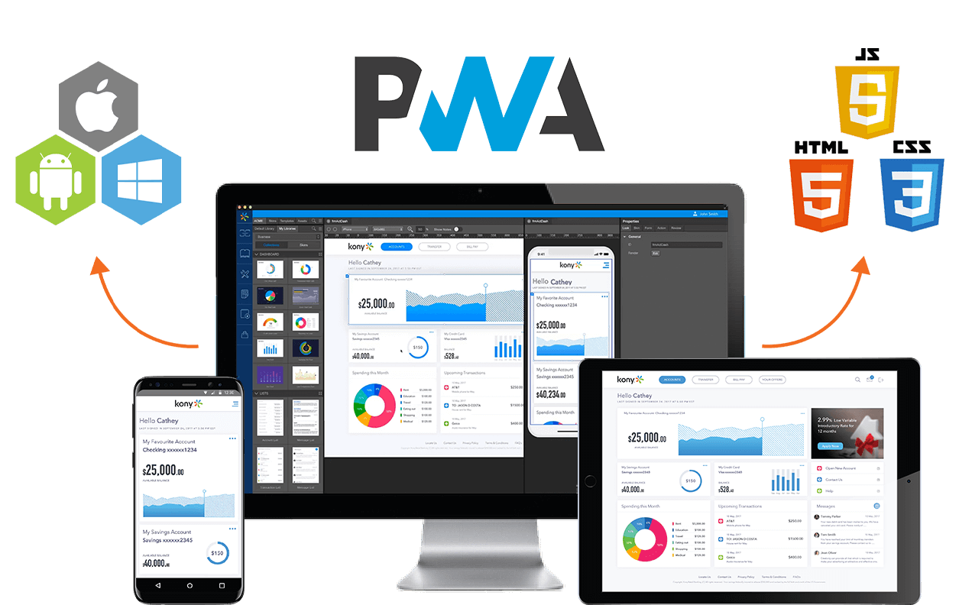
Progressive Web Apps
PWA는 웹을 통해 전달되는 응용 소프트웨어로, 앱 수준으로 점진적으로 발전해 나가는 웹을 지향하며, 궁극적으로는
앱 수준과 같은 사용자 경험을 웹에서 제공하는 것이 목적이다
마치 앱처럼 홈스크린에 아이콘을 설치하여 쉽게 바로가기를 실현 하면서 설치 시 스토어에서 다운로드하거나 업데이트하는 과정이 없다
Service Worker를 사용하여 처음 접속 시 웹 사이트 파일을 캐싱 하여 Offline이거나 속도가 느린 상태에서도 정보를 제공하며 또한 푸시 알림과 백그라운드 동기화 API로의 접근 제공
PWA는 HTTPS 에서만 사용이 가능하여 보다 안전하다
https://sudoku.jull.dev/

Slide 9
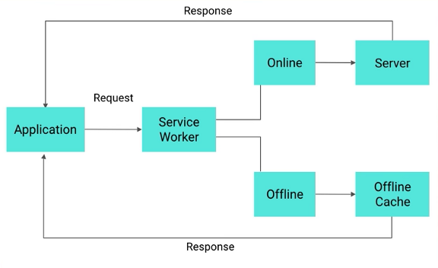
Service Worker
Service Worker는 브라우저가 백그라운드에서 실행하는 스크립트로 웹 페이지와는 별개로 작동하며, 온라인 상태에서는 서버통신을, 오프라인 환경에서는 미리 저장해 놓은 캐시를 사용하여 화면에 보여준다
캐시와 상호작용 하여 인터넷 연결 없이도 정보를 화면에 뿌려 보여줄 수 있게 된다
백그라운드 동기화로 브라우저가 열려 있는지 여부와 관계없이 동작하며 푸시 알림을 구현할 수 있다

Slide 10
Q & A
Ad soft 4주차 신입 교육과정 – 김은비 사원

